Slide 1
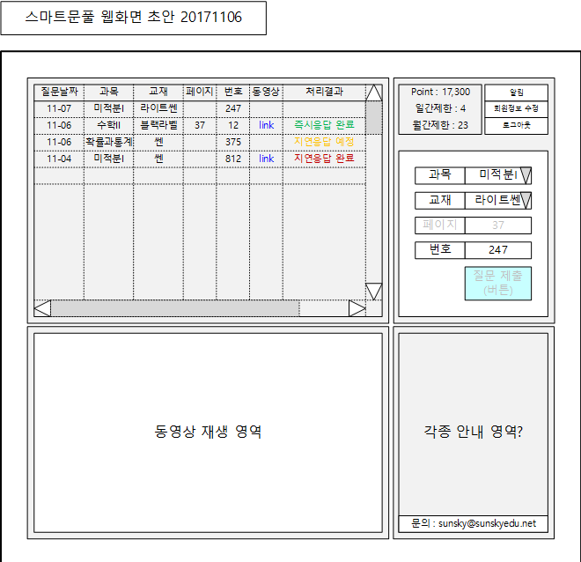

Slide 2
나의 질문
질문하기
질문일자
교육과정
교재명
페이지
문항번호
처리상태
해설 영상
과목
Dropdown Select
2017-10-07
미적분 I
2017 자이스토리
-
D39
처리중
-
교재
Dropdown Select
2017-10-07
미적분 I
라이트쏀
-
247
지연응답 완료
새 창
개정
Dropdown Select
2017-10-04
미적분 I
블랙라벨
37
12
즉시응답 완료
새 창
바로 해설을 확인할 수 있습니다!
< Prev 1 Next >
Notes:
My_question.html // 자신의 질문 보는 페이지

Slide 3
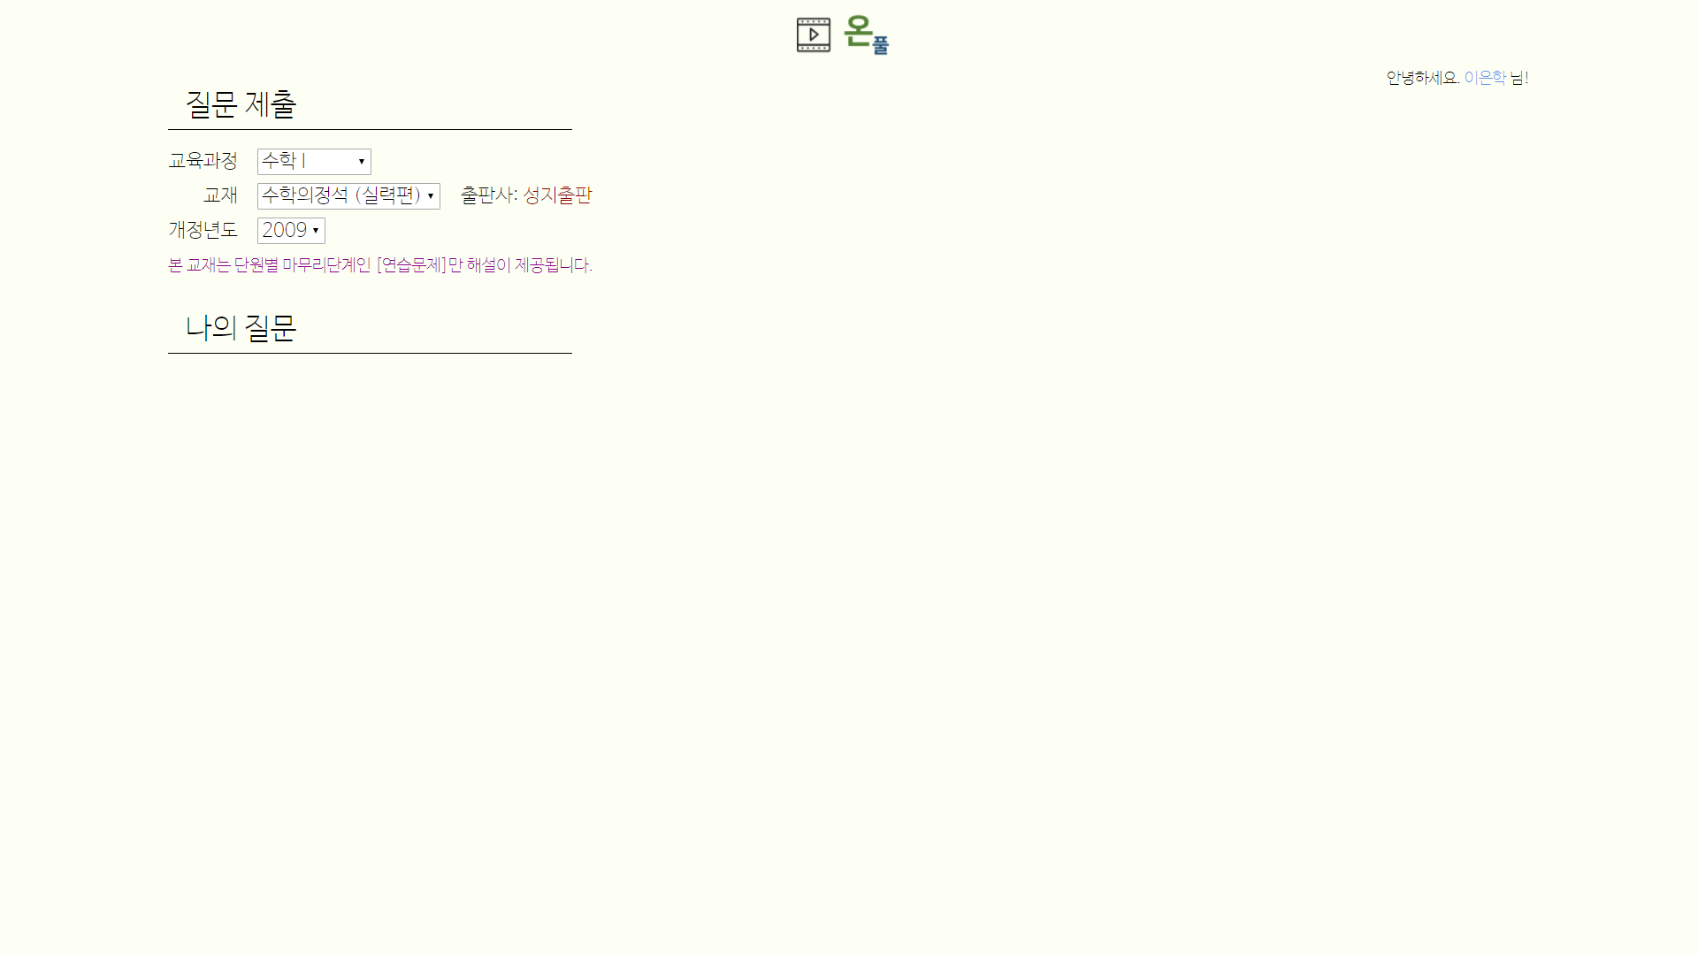
문제번호
(작성요령)
질문

Slide 4
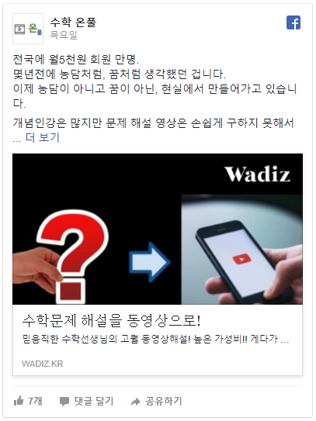
질문 등록
과목 | 수학I
교재 | 자이스토리
개정년도 | 2017
페이지(단원) | K
문항번호 | 037
나의 질문
질문일자 | 과목 | 교재 | 페이지 | 번호 | 상태
2017-11-07 02:11:31 | 확률과통계 | 2017자이스토리(2009) | K | 037 |  | 답변완료 (영상)
2017-11-06 15:33:42 | 미적분II | 수학의정석 기본편(2015) | 37 | 7 |  | 답변 대기중
2017-11-06 15:03:28 | 미적분II | 수학의정석 기본편(2015) | 36 | 7 |  | 문제 번호를 다시 확인해주세요!
2017-11-06 15:01:02 | 미적분I | 수학의정석 실력편(2015) | 52 | 13 |  | 답변완료 (영상)
2017-11-04 22:03:13 | 미적분I | 쎈수학(2015) |  | 812 |  | 답변완료 (영상)
2017-11-04 21:58:53 | 확률과통계 | 쎈수학(2015) |  | 317 |  | 답변완료 (영상)
등록
크레딧
남은 포인트 | P 38,230
총 질문 수 | 7개
오늘 질문 수 | 1개
최대 질문 수 | 5개/일
자세한 내용은 마이페이지에서
확인하실 수 있습니다.

Slide 5
과목
페이지(단원)
문항번호
(작성요령)
질문일자 | 과목 | 교재 | 페이지 | 번호 | 상태
2017-11-07 02:11:31 | 확률과통계 | 2017자이스토리(2009) | K | 037 |  | 답변완료 (영상)
2017-11-06 15:33:42 | 미적분II | 수학의정석 기본편(2015) | 37 | 7 |  | 답변 대기중
2017-11-06 15:03:28 | 미적분II | 수학의정석 기본편(2015) | 36 | 7 |  | 문제 번호를 다시 확인해주세요!
2017-11-06 15:01:02 | 미적분I | 수학의정석 실력편(2015) | 52 | 13 |  | 답변완료 (영상)
2017-11-04 22:03:13 | 미적분I | 쎈수학(2015) |  | 812 |  | 답변완료 (영상)
2017-11-04 21:58:53 | 확률과통계 | 쎈수학(2015) |  | 317 |  | 답변완료 (영상)

